Slide 1

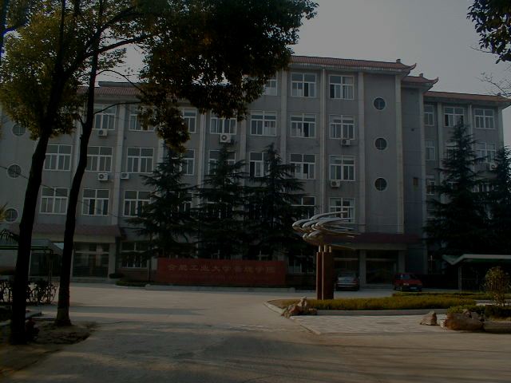
第十章 能 量 法
§10-1 概 述
§10-2 弹性应变能的计算
§10-3 互等定理
§10-4 卡氏第二定理
§10-6 单位载荷法(莫尔积分)

Slide 2
第十章 能 量 法
§10-7 图乘法(维利沙金法)
§10-9 超静定结构的基本解法
§10-10 力法 正则方程*
小 结

Slide 3
§10-1 概 述
一、功能原理
二、能量法
用功能原理求解结构位移、变形的方法。
三、重要性
解题简单、适用性广；
不受材料限制—线弹性、非线性和塑性；
可求解静定与非静定问题；
学习后续课程的基础。

Slide 4
§10-2 弹性应变能的计算
一、广义力和广义位移
1．定义：
δ₂
F₂
F₃
δ₁
δ₃
广义力泛指力与力矩；
广义位移为相应广义力产生的位移和转角(力→位移，力矩→转角)；
F₁
2．线弹性—广义力与广义位
移成线性关系。

Slide 5

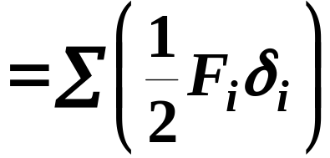

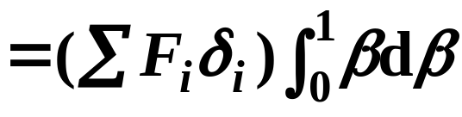
§10-2 弹性应变能的计算
二、克拉贝依隆原理
1．应变能由外力和位移的最终值决定，与加力顺序无关；
2．弹性应变能：
1)等比例加载，F_{i}(δ _{i})同时由零到终值；
2)引进参数β (0～1)，则βF_{i} βδ _{i}，给β 一个增量dβ，则位移增量dβδ _{i}。
3)外力功

Slide 6
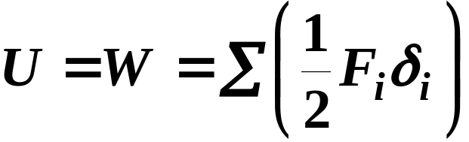
§10-2 弹性应变能的计算
二、克拉贝依隆原理
2．弹性应变能：
4)功能互等：
线弹性体应变能等于每一广义力与其位置广义位移乘积二分之一的总和。
——克拉贝依隆原理
5)应变能可以表示成外力或位移的唯一表达式，称为外力或位移的二次齐函数。

Slide 7
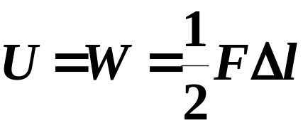
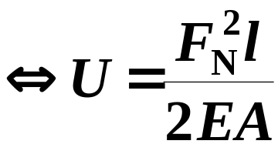
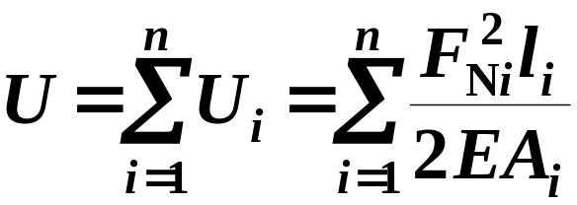
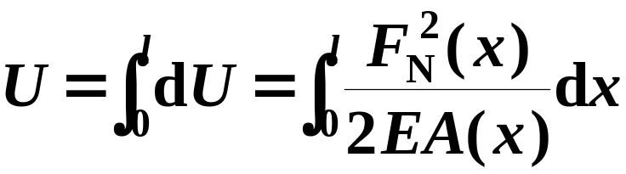
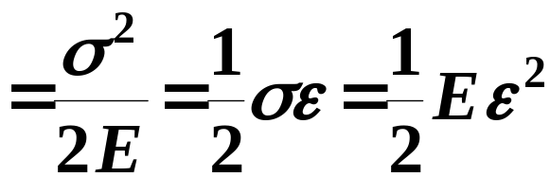
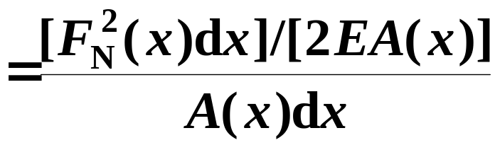
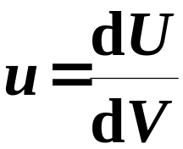
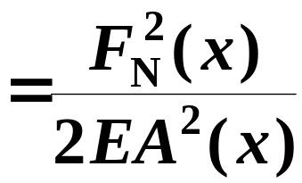
§10-2 弹性应变能的计算
三、杆件应变能的计算
1．轴向拉伸或压缩：
l
1)应变能：
F
Δl
若轴力F_{N}或截面面积A为变量时：
分段变化：
为杆长x的函数：
2)比能：

Slide 8
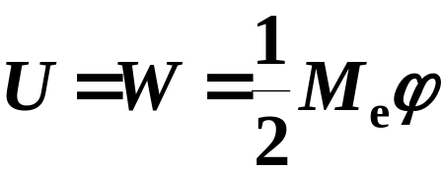
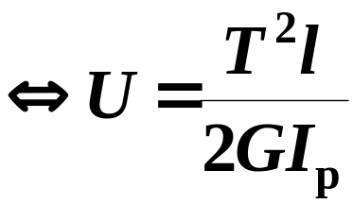
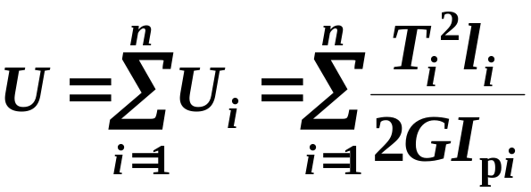
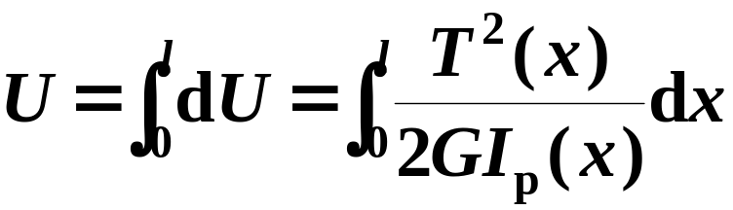
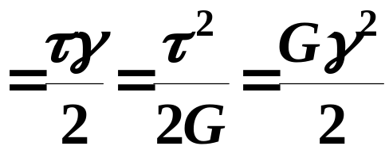
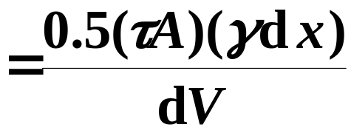
§10-2 弹性应变能的计算
三、杆件应变能的计算
M_{e}
2．扭转圆轴：
ϕ
1)应变能：
γ
l
若扭矩或截面直径为变量时：
γ
A
分段变化：
τ
dx
γ dx
为杆长x的函数：
2)比能：

Slide 9
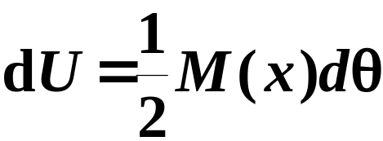
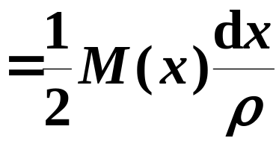
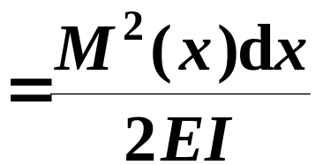
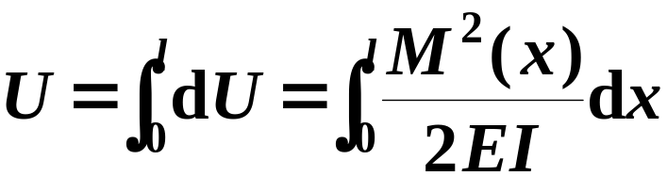
§10-2 弹性应变能的计算
三、杆件应变能的计算
3．弯曲：
dθ
1)dx段应变能：
M(x)
M(x)
dx
2)l段应变能：

Slide 10
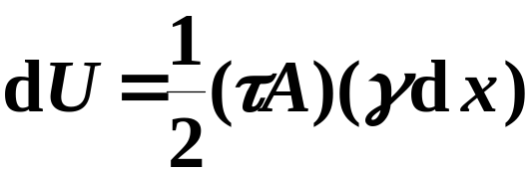
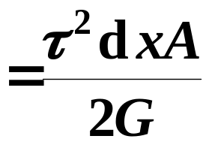
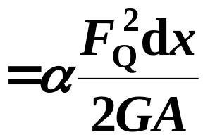
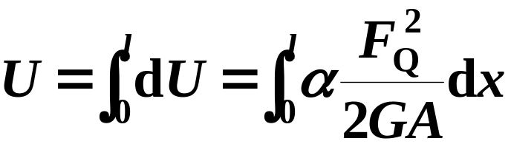
§10-2 弹性应变能的计算
三、杆件应变能的计算
4．剪切：
γ
A
1)dx段应变能：
τ
dx
γ dx
2)l段应变能：
F_{Q}—横截面剪力；
A—横截面面积；
α—截面系数
矩形：α=6/5；实心圆：α=10/9；薄圆环：α=2；
在一般细长梁中，远小于弯矩应变能的剪力应变能，通常忽略不计。
3)注意：

Slide 11
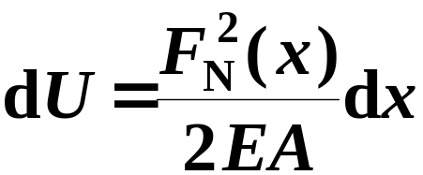
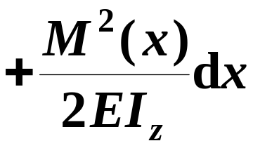
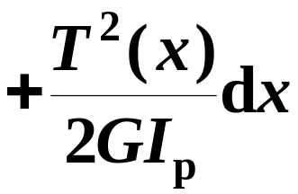
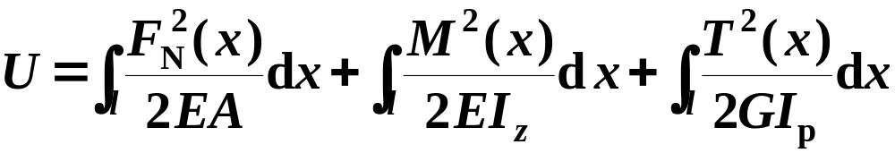
§10-2 弹性应变能的计算
三、杆件应变能的计算
5．组合变形下的应变能：
M(x)
M(x)
各广义力只在相应广义位移上做功，互不相干；
T(x)
F_{N}(x)
F_{N}(x)
T (x)
dx
上式指圆截面情况。若截面并非圆形，则右第三项中的I_{p}应为I_{t}。

Slide 12
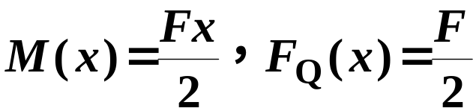
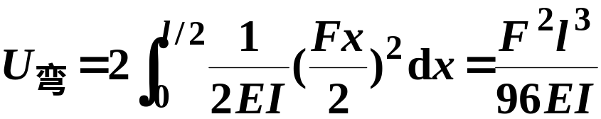
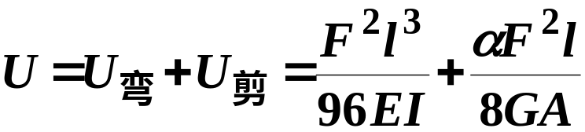
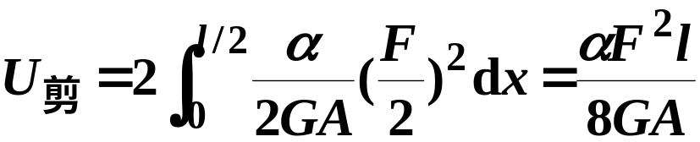
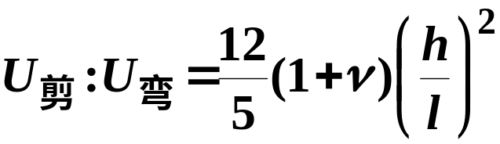
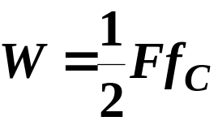
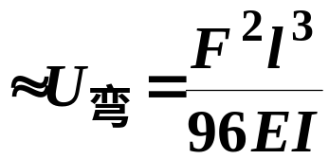
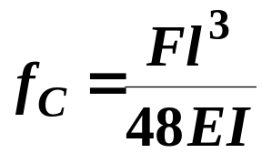
§10-2 弹性应变能的计算
例10-1 图示矩形梁，比较弯曲和剪切两种应变能，并求中点C的挠度。
l/2
F
l/2
b
解：1)列剪力、弯矩方程：
h
C
x
2)求应变能(考虑对称性)：
矩形截面梁：
若ν=0.3，h/l=0.1，比值为0.0312。长梁忽略剪切应变能。
3)求C点挠度：

Slide 13
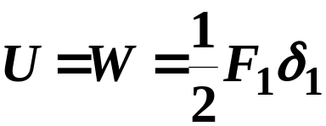
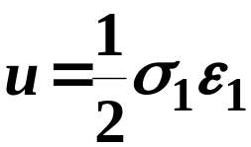
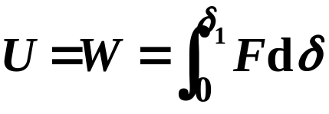
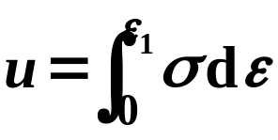
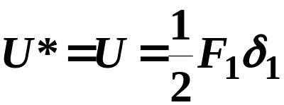
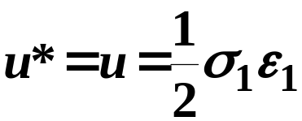
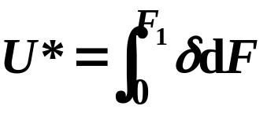
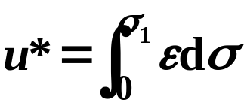
§10-2 弹性应变能的计算
四、非线性固体的应变能
F
非线性
σ
非线性
1．应变能
与比能：
U*
线性
u*
线性
2．余能与
余比能：
F₁
σ₁
U
u
δ
ε
δ₁
ε₁
应变能：
线弹性
比能：
线弹性
非线性
非线性
余能：
线弹性
余比能：
线弹性
非线性
非线性

Slide 14
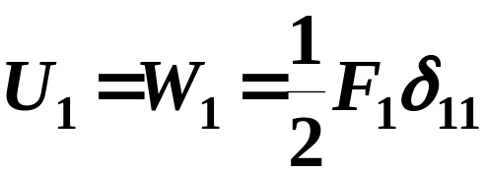
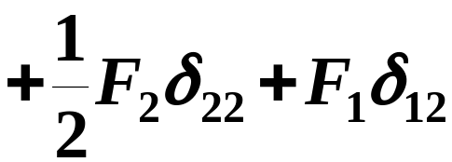
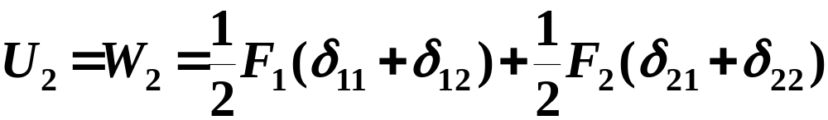


§10-3 互等定理
一、互等定理推导
F₁
F₂
先加F₁再加F₂ ，二力总功：
δ₁₁
δ₂₁
δ₁₂
δ₂₂
F₁
F₂
同时加F₁和F₂ ，二力总功：
δ₁₁+δ₁₂
δ₂₁+δ₂₂
两种加载次序下的应变能相同：
如F₁=F₂，则：
位移角标约定：
第一角标表示产生位移点位置，第二角标为产生该位移的力。

Slide 15


§10-3 互等定理
二、互等定理的一般形式
1．功的互等定理 ：
第一组力在第二组力产生位移上所作功等于第二组力在第一组力产生位移上所作功；
2．位移互等定理 ：
作用在1点的力在2位置产生的位移等于作用在2点的相同大小的力在1位置产生的位移；
3．注意：
只适用于线弹性；
力与位移为广义力和相应的广义位移。如位移互等定理中数值相同的力和力矩在相互位置产生的转角和挠度数值相同。

Slide 16
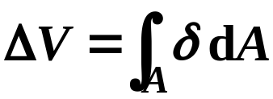
§10-3 互等定理
例10-2 任意形状弹性体承受一对等值、反向、共线的力F作用，材料的弹性常数为E、ν，求弹性体的体积改变。
A
p
F
δ
A
B
F
B
l
解：1)思路
功的互等定理需要两组力：
必须在第二组力产生的F连线位移上作功
第一组力：
F
p
第二组力：
必须在第一组力产生的与体积改变有关的位移上作功
得到表面每点的法向位移δ，弹性体表面积为A，则体积改变为：

Slide 17





§10-3 互等定理
例10-2 任意形状弹性体承受一对等值、反向、共线的力F作用，材料的弹性常数为E、ν，求弹性体的体积改变。
A
p
p
F
δ
A
p
B
F
B
p
l
解：1)该弹性体表面上只作用均匀压应力p
三向均压状态：
任意方向的线应变为：
AB连线的变化量为：
2)由功能互等定理：

Slide 18
§10-3 互等定理
例10-3 用一个固定位置挠度计，测量图示悬臂梁 1、2、3、4各点的挠度，挠度计应安装在何处？如何测量？
F
F
F
F
F
1
2
3
4
5
δ ₁₅=δ ₅₁
δ ₂₅=δ ₅₂
挠度记
δ ₅₃
δ ₅₂
δ ₅₁
δ ₃₅= δ ₅₃
δ ₄₅= δ ₅₄
δ ₅₄
解：1)挠度器应安装在梁端5点处；
2)将F依次作用于1、2、3、4点，测出梁端5点挠度即为F作用于梁端时1、2、3、4各点的挠度。

Slide 19






§10-4 卡氏第二定理
一、问题：求F_{i}作用力方向的位移δ_{i}
Δδ₂
δ₂
F₂
F₃
δ₁
δ₃
ΔF_{i}
F₁
F_{i}
加ΔF_{i}后应变能的增量：
Δδ₃
Δδ₁
δ_{i}
Δδ_{i}
将F₁、 F₂ …F_{i} …看作第一组力，ΔF_{i}看作第二组力，由功能互等定理有：
—卡式第二定理

Slide 20



§10-4 卡氏第二定理
二、卡氏第二定理公式的含义
若结构的应变能U表示为F₁、F₂ …F_{i} 的函数，则U对F_{i}的偏导数为结构在F_{i}作用点沿F_{i}方向的位移。
δ _{i}为沿广义力F_{i}方向的广义位移，δ _{i}为正表示与F_{i}方向相同，U是整个结构的应变能；
仅适用于线弹性结构；
U是内力的函数，根据复合函数求导法则，可先U对内力求导，内力再对F_{i}求导：

Slide 21



§10-4 卡氏第二定理
三、公式使用方法及注意
只有轴力的桁架：
弯曲梁：
若外力符号相同，则需将求位移点的外力进行标定， 以便在求偏导时区别于其它外力。
若所求位移方向无F_{i}，则需沿所求位移方向加一个广义力F_{s}(虚加，求偏导数后，即令其为零)：

Slide 22

§10-4 卡氏第二定理
四、克罗第—恩格塞定理*
结构的余能U*对F_{i}的偏导数为结构在F_{i}作用点沿F_{i}方向的位移。
克罗第—恩格塞定理适用于非线性结构；
在线弹性情况下：U=U*，即卡氏第二定理是克罗第—恩格塞定理的特例；

Slide 23






§10-4 卡氏第二定理
例10-4 求图示结构C点的铅垂与水平位移(结构的EI为常数)。
C
解：1)求铅垂位移f_{Cr}：
F
CB段：
ϕ
R
B
x
BA段：
a
A

Slide 24





§10-4 卡氏第二定理
例10-4 求图示结构C点的铅垂与水平位移(结构的EI为常数)。
C
2)求水平位移f_{CH}：
C点无水平力，虚加F_{s}
F_{s}
F
CB段：
ϕ
R
B
x
a
BA段：
A

Slide 25





§10-4 卡氏第二定理
例10-5 图示悬臂梁AB，B端作用铅垂力F，梁的EI已知，
1)求梁的挠曲线方程；2)若在梁中截面再作用力F，求自
由端挠度f_{B}。
x₂
x₁
F_{s}
F
A
C
解：1)求梁的挠曲线方程：
B
x
在距梁左端x处虚加F_{s}
l
AC段：
CB段：

Slide 26





§10-4 卡氏第二定理
例10-5 图示悬臂梁AB，B端作用铅垂力F，梁的EI已知，
1)求梁的挠曲线方程；2)若在梁中截面再作用力F，求自
由端挠度f_{B}。
x₂
F
=F⁰
F
A
D
B
2)梁中点再作用力F，求f_{B}：
x₁
将中点的F用F⁰表示，以同梁端F区分。
l/2
l/2
BD段：
DA段：
3)讨论坐标系原点合理的选择：

Slide 27







§10-4 卡氏第二定理
例10-6 图示梁EI已知，求D截面的挠度。
q
F_{s}
qa
解：1)在D截面虚加F_{s}；
B
C
D
A
2)求支座反力：
x₁
x₂
x₃
F_{A}
a
a
F_{C}
a
3)如图建立坐标系(注意坐标原点及正向)；
4)列各段弯矩方程并对F_{s}求导：
AB段：
BC段：
DC段：

Slide 28


§10-4 卡氏第二定理
例10-6 图示梁EI已知，求D截面的挠度。
q
F_{s}
qa
B
C
D
A
x₁
x₂
x₃
F_{A}
a
a
F_{C}
a
5)求f_{D}：
6)讨论：选A、C为x₂坐标原点的优缺点。

Slide 29






§10-4 卡氏第二定理
例10-7 图示桁架两杆材料的应力应变关系σ =Kε ^{1/2}(K为常数)。横截面面积均为A，求集中力F作用点B处的位移。
F
解：1)两杆应力：
A
①
B
δ_{BH}
45º
σ
δ_{BV}
②
b
2)两杆余比能：
σ =Kε ^{1/2}
ε
C
3)桁架总余能：
4) 求铅垂位移：
沿水平方向虚加力，同理可求水平位移。

Slide 30








§10-6 单位载荷法(莫尔积分)
一、问题：求C点位移δ
F₁
F₂
F_{i}
实际载荷产生的应变能：
C
δ
x
去除所有载荷，只在C点作用单位力产生的应变能：
F₀=1
C
x
先在C点加单位力，再加实际载荷产生的应变能：
F₂
F₀=1
F₁
F_{i}
C
实际载荷和C点单位力同时加产生的应变能：
x
δ

Slide 31





§10-6 单位载荷法(莫尔积分)
二、莫尔积分
M(x)：实际载荷弯矩；
M(x)：单位载荷弯矩；
1．公式具体形式：
弯曲挠度：
弯曲转角：
拉压位移：
扭转转角：

Slide 32
§10-6 单位载荷法(莫尔积分)
二、莫尔积分
2．公式使用注意：
保留支座，去除所有载荷，在欲求位移点加单位载荷；
单位载荷与所求位移类型对应(δ →F₀，θ →M₀)；
弯曲挠度和转角公式形式一样，含义不同：挠度式中的M(x)是单位力产生的弯矩，δ是单位力方向位移；转角式中的M(x)是单位力偶产生的弯矩，δ是单位弯曲力偶方向转角；
δ 为正值时与所加单位载荷方向一致，为负值时与所加单位载荷方向相反；
仅适用于线弹性材料。

Slide 33




§10-6 单位载荷法(莫尔积分)
二、莫尔积分
3．求相对位移：
A
F
=
B
F₀=1
若求相对位移，则加相应一对单位力，其产生位移应是相反的；
F₀=1
A
B
F₀=1

Slide 34


§10-6 单位载荷法(莫尔积分)
二、莫尔积分
4．与卡式第二定理关系：
卡式第二定理：
同一问题的两种方法
莫尔积分：
？
√
弯矩与载荷成线性关系，对某位置载荷的偏导数即该点同向单位力产生的弯矩。

Slide 35






§10-6 单位载荷法(莫尔积分)
例10-8 图示刚架A点作用力F。抗弯刚度已知，不计轴力和剪力的影响，计算A点垂直位移δ_{AV}和B截面转角θ_{B}。
a
解：1)求A截面δ_{AV}：
B
B
x₁
A
x₁
A
x₂
在A点加铅垂单位力
x₂
1
EI₁
F
l
AB段：
EI₂
BC段：
C
C
不考虑轴力，使用莫尔积分：
考虑轴力，使用莫尔积分：
试比较铅垂位移的差别。

Slide 36




§10-6 单位载荷法(莫尔积分)
a
B
1
B
2)求B截面转角θ_{B}：
A
A
x₂
x₁
x₁
EI₁
F
x₂
在B截面加单位力偶
l
EI₂
AB段：
C
C
BC段：
使用莫尔积分：
3)讨论：
以弯曲为主的构件，一般可忽略轴力、剪力对变形的影响；
某段外力或单位力产生的内力为零，计算变形不考虑该段；
试用卡氏第二定理、叠加法重解该题，并比较三种方法；

Slide 37










§10-6 单位载荷法(莫尔积分)
例10-9 弹簧卡环受F力作用，计算卡环开口处的张开位移和相对转角。
M₀=1
M₀=1
解：1)略去剪力、轴力影响：
F
F
F₀=1
F₀=1
B
ds
ϕ
A
ϕ
2)在A、B处分别加一对大小相等，方向相反的单位力和单位力偶：
dϕ
R
载荷：
3)分别代入莫尔积分求解：

Slide 38


§10-6 单位载荷法(莫尔积分)
例10-10 图示梁EI已知，求D截面的挠度。
q
qa
1
B
C
D
B
C
D
A
A
x₁
x₂
x₃
x₁
x₂
x₃
F_{A}
a
a
F_{C}
F_{A0}
F_{C0}
a
a
a
a
解：1)去除梁上载荷，在D截面加铅垂单位力1；
2)分别求载荷及单位力产生的支座反力：
3)按图示统一坐标分别列载荷及单位力弯矩方程：
AB段：
BC段：
DC段：

Slide 39

§10-6 单位载荷法(莫尔积分)
例10-10 图示梁EI已知，求D截面的挠度。
q
qa
1
B
C
D
B
C
D
A
A
x₁
x₂
x₃
x₁
x₂
x₃
F_{A}
a
a
F_{C}
F_{A0}
F_{C0}
a
a
a
a
4)求f_{D}：
5)讨论：与卡式第二定理进行比较，分析异同及优缺点。

Slide 40



§10-7 图乘法(维利沙金法)
一、研究内容：
莫尔积分：
等直杆：
计算积分：
在单位力或单位力偶作用下，M(x)为直线或折线，上述积分可以简化。
—图乘法

Slide 41










§10-7 图乘法(维利沙金法)
一、公式推导：
ω —M(x)图面积
1．M(x)为直线：
dω
M(x)
C
M
x
x
dx
M(x)图形心
x_{C}
α
b
M(x)
M_{C}
x
l

Slide 42
§10-7 图乘法(维利沙金法)
一、公式推导：
ω —M(x)图面积
1．M(x)为直线：
C
M
x
ω —M(x)图的面积；
M(x)图形心
x_{C}
x_{C} —M(x)图的形心；
M_{C}—M图中与M(x)图形心所对应的值；
M_{C}
x

Slide 43



§10-7 图乘法(维利沙金法)
一、公式推导：
2．M(x)为折线：
C₁
C₂
M
x
3．组合变形：
M_{C1}
M_{C2}
x

Slide 44






§10-7 图乘法(维利沙金法)
二、一些几何图形的面积与形心位置
三角形
二次半凹抛物线
a
b
h
h
C
C
(l+a)/3
3l/4
l/4
l
l
二次半凸抛物线
n次半凹抛物线
h
C
h
C
5l/8
3l/8
l
l

Slide 45
§10-7 图乘法(维利沙金法)
三、注意
1．用叠加法作实际载荷内力图，且不要合并，分别图乘，最后代数相加减；
标准半凸(凹)抛物线；
复杂弯矩图可拆分成简单图形图乘；
M(x)图与M(x)图在坐标同侧，图乘结果为正，反侧为负；
2．实际载荷弯矩图为直线，单位载荷弯矩图为折线，也可反过来用单位载荷弯矩图图乘实际载荷弯矩图。

Slide 46








§10-7 图乘法(维利沙金法)
例10-11 用图乘法求图示梁D截面的挠度。
q
q
qa
解：1)叠加法作M(x)图：
B
C
2)作M(x)图：
A
D
a
a
a
3)进行图乘：
qa²/2
C₁
ω₁
C₃
M
ω₂
C₂
ω₃
qa²/2
a
4)讨论：分析卡式第二定理、莫尔积分及图乘法的优缺点：

Slide 47











§10-7 图乘法(维利沙金法)
例10-12 求图示刚架B点的水平位移δ _{BH}和转角θ _{B}。
Fl/2
ω₁
l
1
Fl/2
B
l
ω₂
l/2
l
F
1
1/l
F_{Cy}=F/2
l/2
M
ω₃
A
F_{Ax}=F
1
F_{Ay}=F/2
1
1/l
M图 图 图

Slide 48
§10-9 超静定结构的基本解法
一、超静定结构的概念
1．超静定结构：
支反力或内力不能全部由平衡方程求出的结构。
2．超静定结构的分类：
如图a)。
外力超静定结构：
内力超静定结构：
如图b)。
混合超静定结构：
如图c)。
F
F
F
F
(a)
(b)
(c)

Slide 49


§10-9 超静定结构的基本解法
二、超静定结构的基本解法
—变形协调法
判断超静定次数，解除多余约束，得到静定结构—静定基；
用约束反力代替去除约束对原结构的作用；
F
C
B
D
A
静定基与原结构等价，确定变形协调条件；
F
C
B
D
建立外载与未知力关系：
A
F_{R1}
F_{R2}

Slide 50





§10-9 超静定结构的基本解法
例10-13 图示梁A端固定，B端支承弹簧刚度为K，求B端的支座反力。
解：1)判断超静定次数：
1次
F
2)取静定基：
A
C
B
3)用反力F_{By}代替多余约束作用：
l/2
l/2
K
4)静定基与原结构等价，列变形协调条件：
F
x₁
A
C
B
x₂
F_{By}
5)使用卡氏第二定理求解求解：
F_{By}
K

Slide 51

§10-9 超静定结构的基本解法
例10-14 半径R的薄壁圆环，EI已知，沿直径方向受一对拉力F作用。求圆环任意截面的弯矩及沿拉力F方向的变形。
F
F
A
A
R
M_{C}
C
D
F_{QC}
F_{QD}
M_{D}
F_{NC}
F_{ND}
F_{QC}
F_{QD}
B
F
解：1)横截面内力分析：
B
F
沿CD截面将圆环截开：
由对称性知C、D截面上的内力有：

Slide 52






§10-9 超静定结构的基本解法
F
2)求圆环任意横截面的弯矩：
A
A
m
对称轴A、B、C、D截面的转角为零，取A端固定的1/4圆环作为静定基
m
M_{C}
M_{D}
ϕ
D
F_{NC}
F_{ND}
M_{D}
变形协调条件：
F/2
用卡氏定理求解静定基的θ _{D}：
B
F

Slide 53


§10-9 超静定结构的基本解法
F
F₀=1
3)求A、B点相对位移：
A
A
用莫尔积分法：
R
F作用下1/4圆环内弯矩为：
C
D
单位力作用的弯矩为：
B
B
F₀=1
F
4)讨论：
求任意截面弯矩：可直接取半圆环，利用C、D两端相对转角为零的变形协调条件求解；
求相对位移：可以用卡氏第二定理直接解；

Slide 54
§10-9 超静定结构的基本解法
三、对称反对称原理
1．对称结构与对称(反对称)载荷：
对称结构：
结构的几何形状、支承条件和刚度都对称于某一轴线，如下图a)；
对称载荷：
载荷的作用位置、大小和方向都关于结构的对称轴对称，如下图b)；
反对称载荷：
载荷的作用位置和大小仍然对称，但方向却是反对称的，如下图c)；
F
F
M_{e}
M_{e}
a
a
b
b
c
c
a
a
a
a
EI
EI
(a)
(b)
(c)

Slide 55
§10-9 超静定结构的基本解法
三、对称反对称原理
2．对称(反对称)载荷的内力特点：
与外载荷类似，杆件内力也分成对称和反对称。
轴力和弯矩是对称的内力；剪力和扭矩是反对称的内力。
载荷对称(反对称)时，结构的对称截面上只有对称(反对称)的内力，而位移对称(反对称)。
F
F
M_{e}
M_{e}
E
E
b
b
E截面上只有对称内力：
E截面上只有反对称内力：
c
c
a
a
a
a
轴力F_{N}
弯矩M
剪力F_{Q}
(b)
(c)

Slide 56



§10-9 超静定结构的基本解法
三、对称反对称原理
3．对称反对称原理的应用：
载荷对称(反对称)的超静定结构，从对称截面截取一半作为静定基，可以降低超静定次数。
结构和载荷具有多个对称截面时，可以截取最近两个对称点间的最小结构作为静定基，其中一个对称点转角为零的变形限制转化为固定端约束。
A
M_{R}
M_{R}
F
F
A
A
F
F
120º
B
B
B
120º
E
C
C
M_{R}
D
F

Slide 57



§10-9 超静定结构的基本解法
三、对称反对称原理
3．对称反对称原理的应用：
结构对称，载荷非对称时，也可以从结构对称截面截取一半作为静定基。
F
F/2
F/2
F/2
F/2
E
E
E
b
b
b
b
b
b
a
a
=
a
a
+
a
a
E截面内力：
弯矩、轴力
剪力
变形协调条件：

Slide 58




§10-9 超静定结构的基本解法
例10-15 求图示超静定梁C点的挠度y_{C}，已知梁的EI。
F
F
解：1)根据反对称原理截取静定基：
A
C
E
E
D
B
C
E
D
x₁
F
a
x₂
a
a
a
F
2)变形协调条件：
E截面的挠度为零。
3)取左段静定基，计算Δ_{E}：

Slide 59


§10-9 超静定结构的基本解法
例10-15 求图示超静定梁C点的挠度y_{C}，已知梁的EI。
F
3)计算y_{C}：
A
C
E
x
只需考虑AC段：
要区分C点的F与F_{QE}中的F，求偏导前不能将F_{QE}值代入：

Slide 60

§10-9 超静定结构的基本解法
例10-16 求图示刚架的反力。
q
q
C
C
F_{QC}
q
a
a
EI
EI
F_{Ax}
A
B
A
F_{Ay}
解：1)刚架有四个支反力，是一次超静定结构。根据反对称原理，C截面只有剪力F_{QC}，所以得到静定基。
2)利用静定基的平衡，可求得：

Slide 61






§10-10 力法 正则方程
一、引例
F
B
1．一次超静定问题
=
F
B
=
F
Δ_{B}=0
δ₁₁：静定基的B点在多余约束力F'_{B}方向作用单位力时所引起的B点沿F'_{B}方向的位移
B
+
Δ_{F}
B
—力法正则方程
δ₁₁
B
1

Slide 62










§10-10 力法 正则方程
一、引例
F
1
2
2．二次超静定问题
=
F
Δ₁=0
Δ₂=0
=
F
Δ_{1F}
Δ_{2F}
+
—位移互等定理
+

Slide 63

§10-10 力法 正则方程
一、引例
3．n次超静定问题
系数矩阵的特点：
δ_{ij}=δ_{ji}
—对称矩阵
δ_{ii}>0

Slide 64

§10-10 力法 正则方程
二、基本概念
1．力法：
以多余约束力为未知量的解超静定方法；
柔度法：
以位移为未知量的解超静定方法。
2．正则方程：
变形补充方程的标准形式。
符号规定：
—广义未知力；
F_{i}'
—力F在i点产生的沿F_{i}'方向的广义位移；
δ_{ij}
—单位力影响系数，为j点单位力在i点产生的沿F_{i}'方向的广义位移;
求解规范，适合高次超静定编程计算。
用图乘法计算方便。包括载荷与单位力图乘(Δ_{iF})，不同位置单位力自乘(δ_{ii})和之间的互乘(δ_{ij})。

Slide 65






§10-10 力法 正则方程
例10-17 作图示刚架的弯矩图。两段杆的抗弯刚度EI已知。
3Fl/32
l
l
l
B
B
l/2
3F/32
F
F
F
M_{F}
l/2
M
A
A
A
Fl/2
13Fl/32
解：1)判断超静定次数：
2)取静定基：
加多余约束反力
1次
3)变形协调条件：
4)作弯矩图：仅力F作用，
仅单位力作用；
5)M_{F}图与 图互乘：
图与 图自乘：
6)作弯矩图如上

Slide 66














§10-10 力法 正则方程
例10-18 作图示超静定刚架的弯矩图，已知抗弯刚度EI。
l
解：1)从刚架中间截开，判断超静定次数：
l/2
B
E
C
3次
F
2)作F产生的M_{F}图：
F
F
M_{F}
作 产生的 图：
l/2
A
D
作 产生的 图：
Fl/2
l
l
作 产生的 图：
l/2
1
1
3)M_{F}图与 图分别图乘，计算Δ_{1F}、Δ _{2F}、Δ _{3F}：
1
1
l/2
l/2
4) 图自乘及互乘，计算δ₁₁、δ₂₂、δ₃₃、δ₁₂、δ₂₃、δ₃₁：

Slide 67







§10-10 力法 正则方程
5)将系数代入正则方程求解：
6)作弯矩图
F
M

Slide 68
小 结
一、本章重点
杆件弹性应变能的计算、克拉贝依隆原理；
功和位移互等定理；
卡氏第二定理；
单位载荷法(线性)—莫尔积分、图乘法；
超静定问题和力法正则方程；

Slide 69
小 结
二、思考题
试解释为什么组合变形杆件应变能求解能使用叠加法？
试从弯曲应变能和比能原始公式推导纯弯曲的比能；
从比能的积分式推导轴向拉压、弯曲和扭转比能；
一集中力作用于简支梁，已知梁端转角，能否求出该梁端作用任意大小集中力矩时，在集中力作用处产生的挠度；

Slide 70
小 结
二、思考题
梁上作用若干大小均为F的铅垂集中力，如果用卡氏第二定理求解未加区分，此时求出的位移几何含义是什么？
如何利用卡氏定理求两点的相对位移？
试分析并比较卡氏第二定理和莫尔积分。

